Slide 1
Ameba 8195AM 開發版介紹
講師：曹永忠
地點：T客邦總部，台北市中山區民生東路二段141號6F
日期：105年10月22日

Slide 2
大 綱
Ameba 8195AM
軟體開發環境介紹
開發工具介紹與安裝

Slide 3
Ameba 8195AM

Slide 4
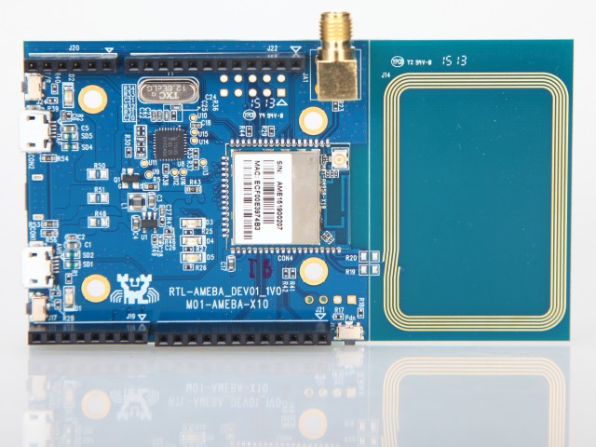
2016/10/22
4

Slide 5
開發工具

Slide 6
開發工具
Arduino 的官網：https://www.arduino.cc/
下載網站https://www.arduino.cc/en/Main/Software
壓縮軟體WinRAR請到：https://briian.com/5480/winrar.html

Slide 7
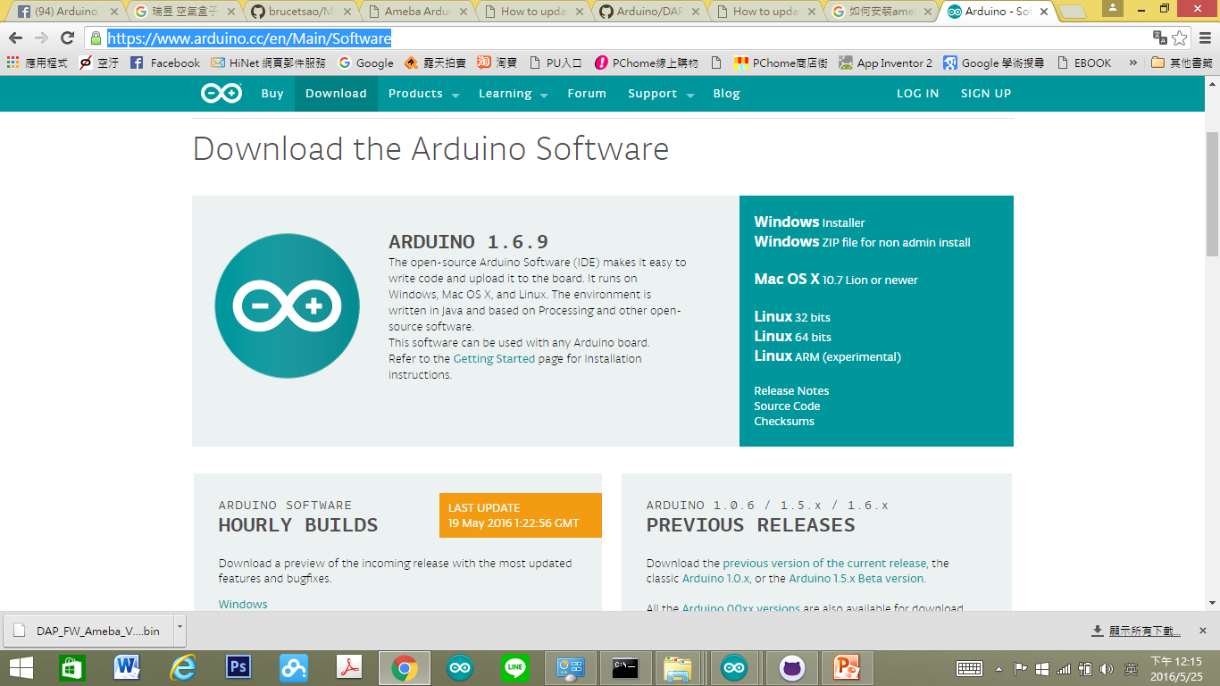
軟體下載
https://www.arduino.cc/en/Main/Software

Slide 8
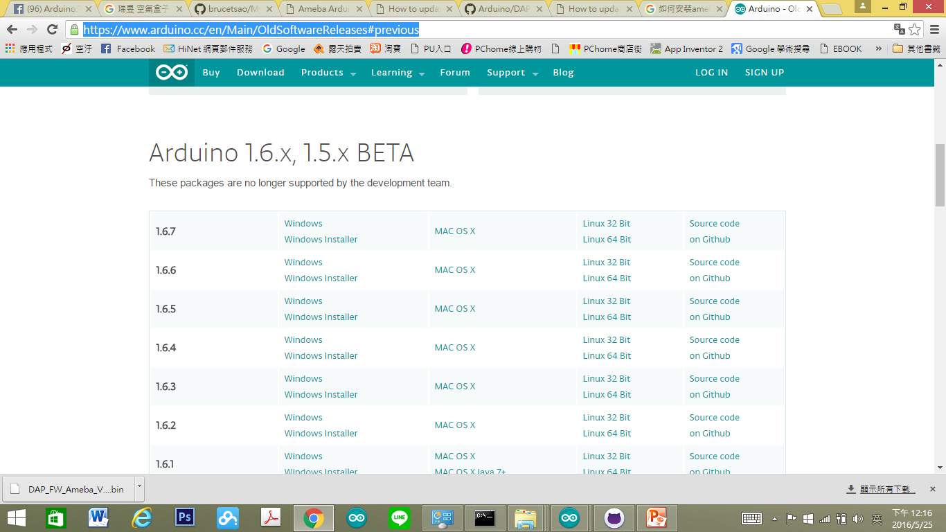
找1.6.7版本
https://www.arduino.cc/en/Main/OldSoftwareReleases#previous
2016/10/22
8

Slide 9
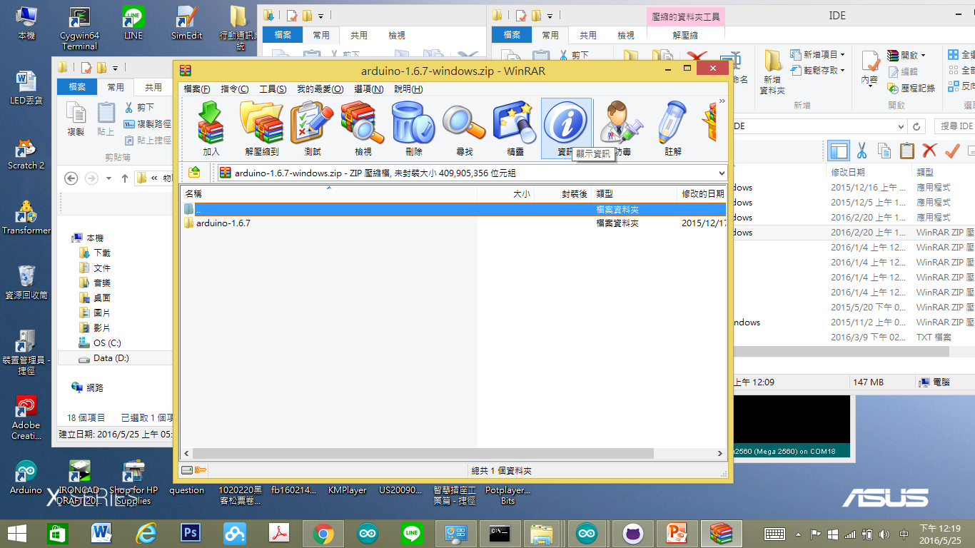
解開壓縮檔
2016/10/22
9

Slide 10
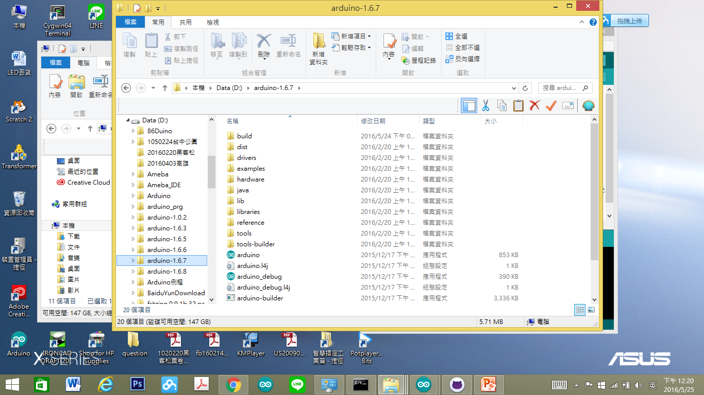
解到D:\arduino-1.6.7
2016/10/22
10

Slide 11
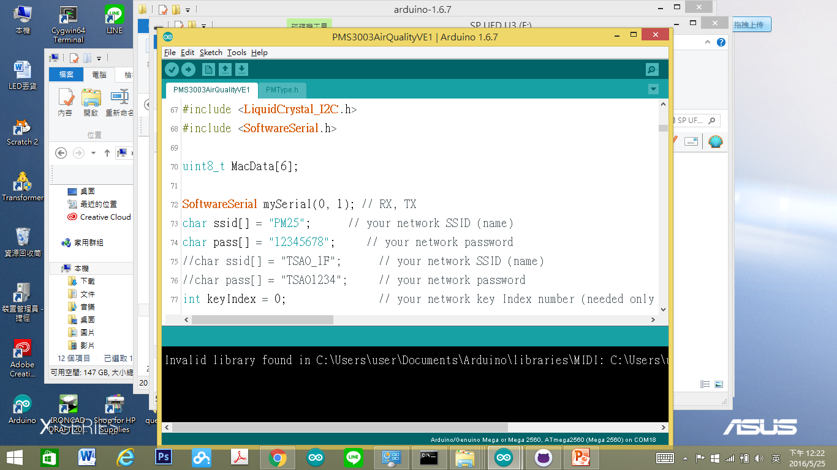
開啟Arduino
2016/10/22
11

Slide 12
安裝Ameba SDK

Slide 13
開啟Arduino
2016/10/22
13

Slide 14
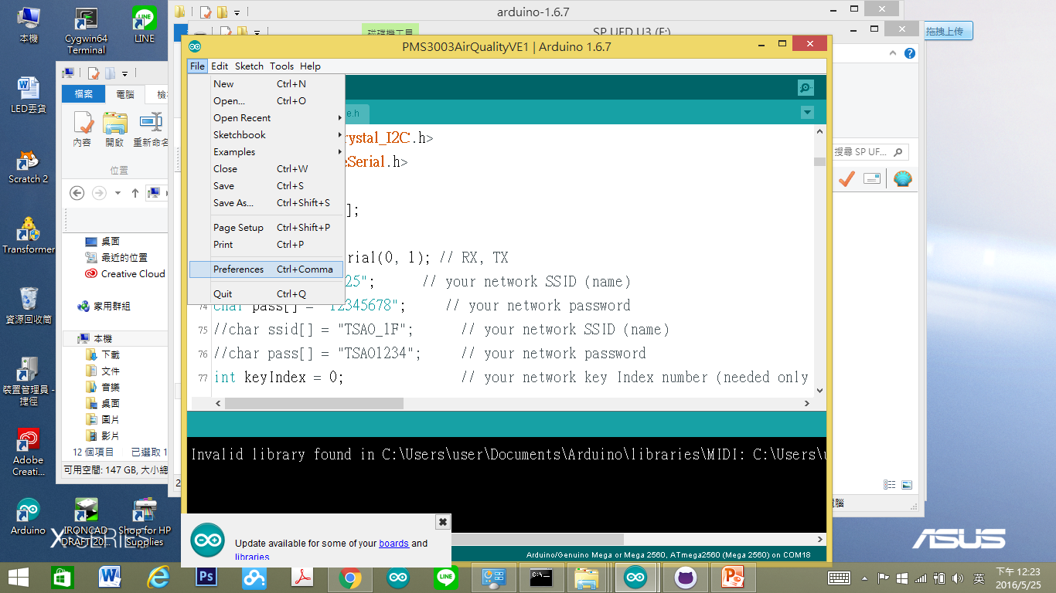
安裝Ameba 開發版
2016/10/22
14

Slide 15
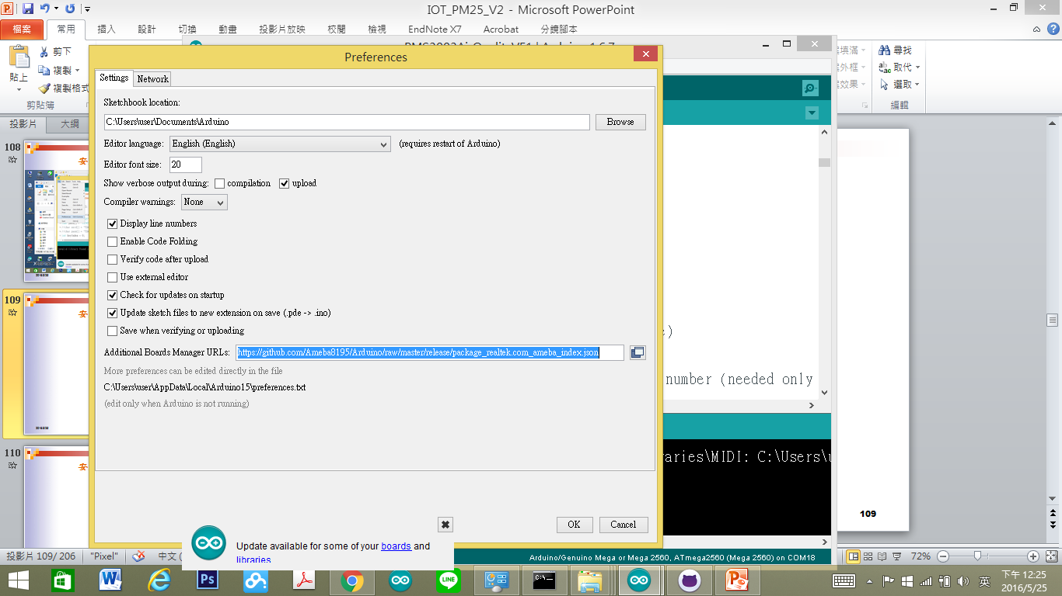
安裝Ameba 開發版
https://github.com/Ameba8195/Arduino/raw/master/release/package_realtek.com_ameba_index.json
2016/10/22
15

Slide 16
安裝Ameba 開發版
填入：
https://github.com/Ameba8195/Arduino/raw/master/release/package_realtek.com_ameba_index.json
2016/10/22
16

Slide 17
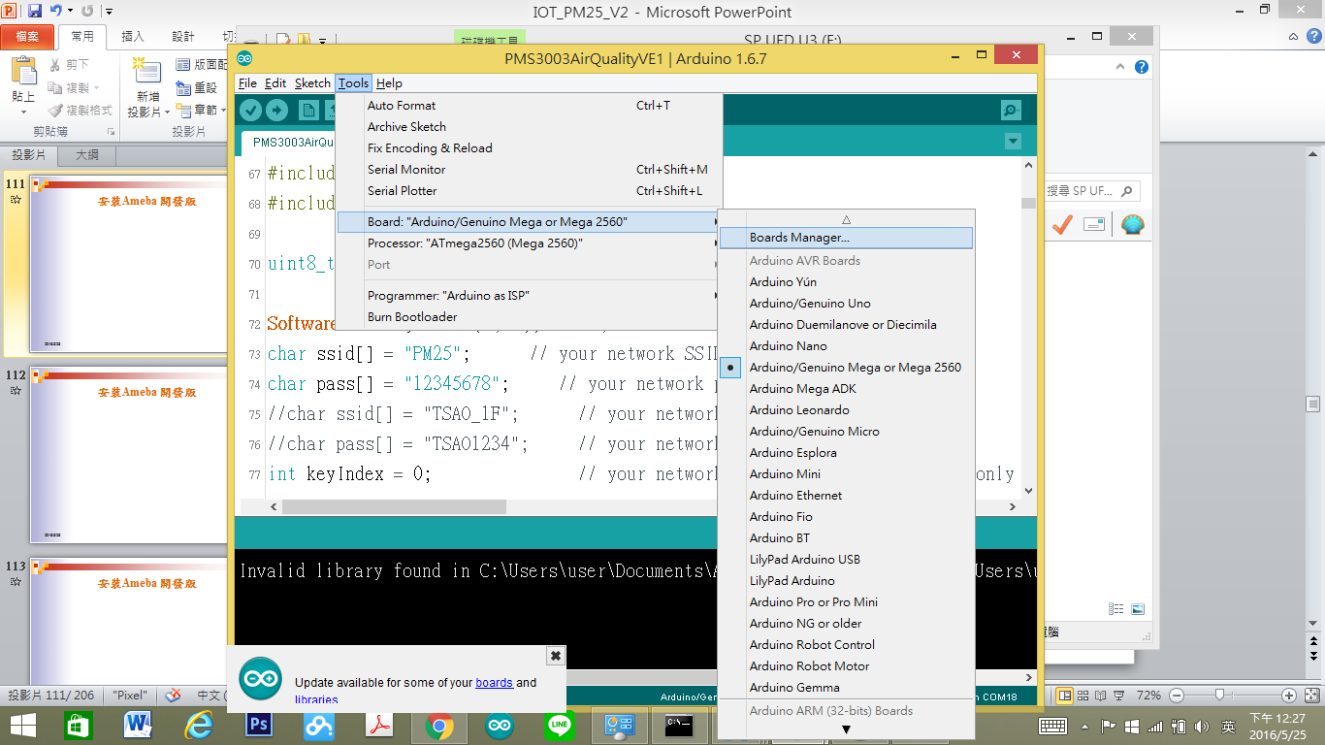
安裝Ameba 開發版-開啟Board Manager
2016/10/22
17

Slide 18
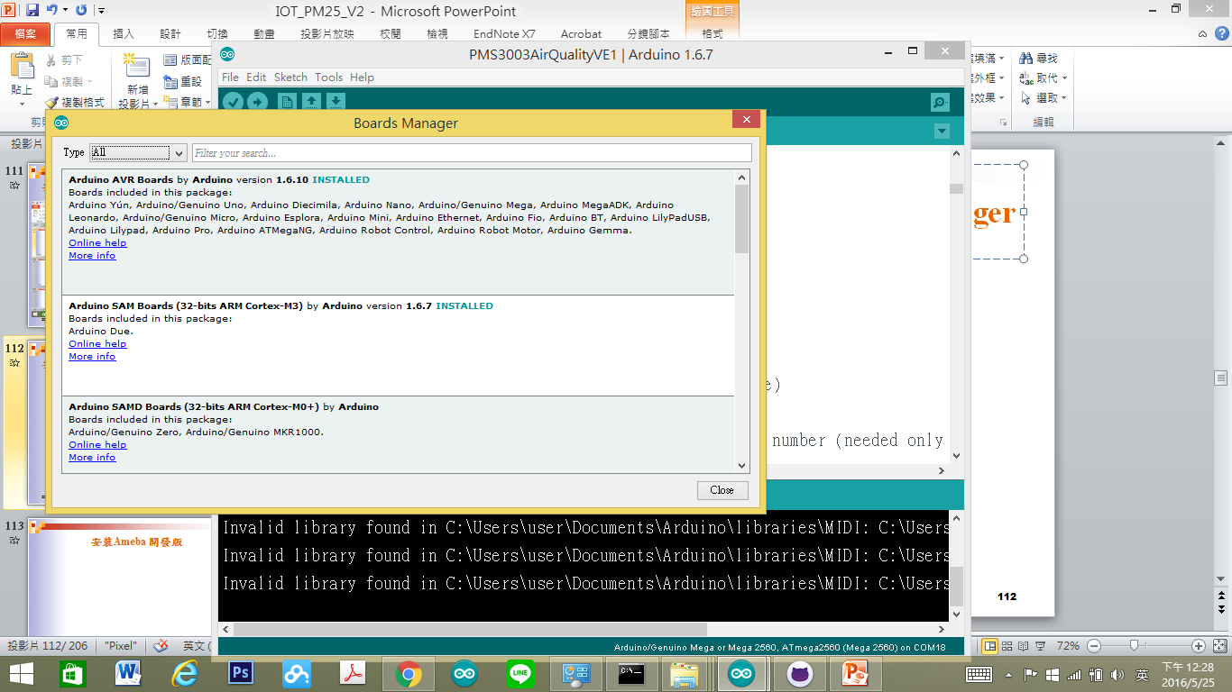
安裝Ameba 開發版-開啟Board Manager
2016/10/22
18

Slide 19
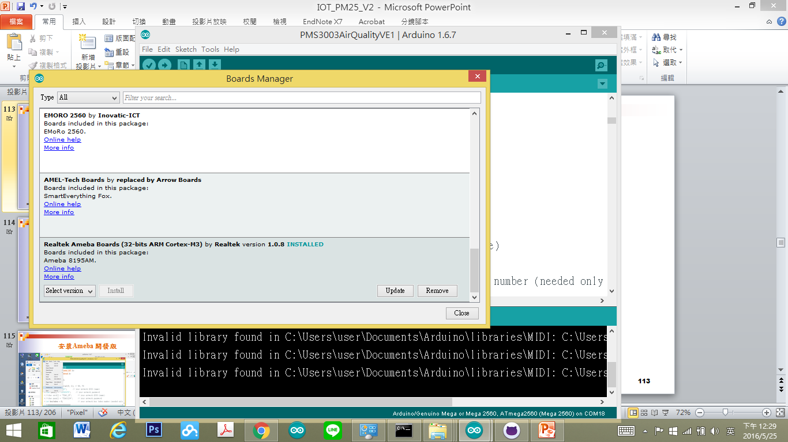
安裝Ameba 開發版-拉到最下面
2016/10/22
19

Slide 20
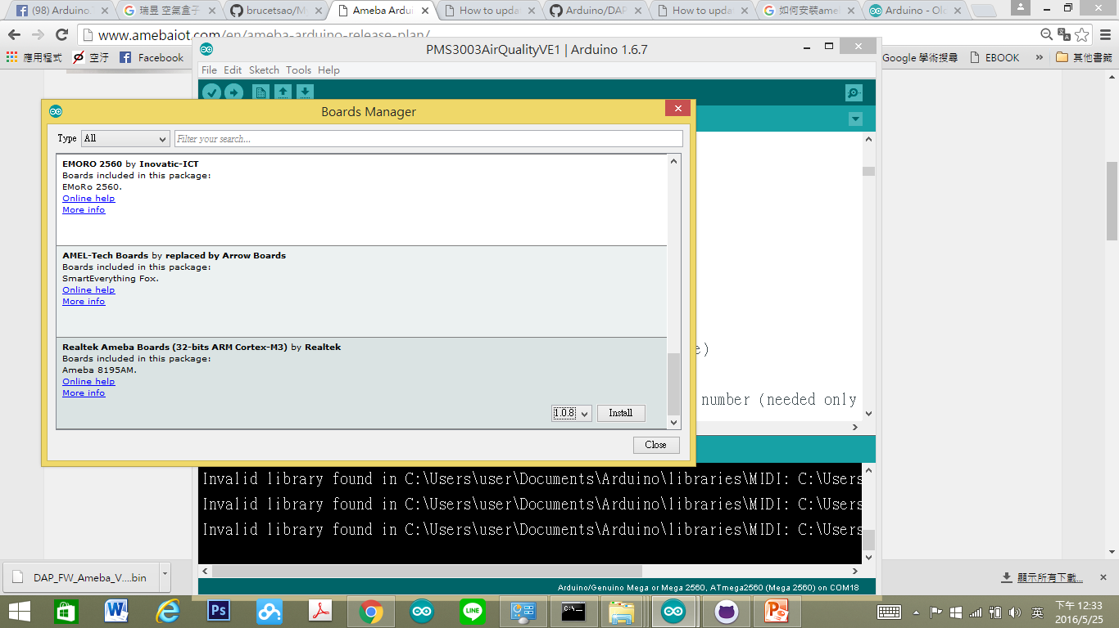
安裝Ameba 開發版（ 可安裝到最新)
2016/10/22
20

Slide 21

安裝Ameba 開發版
2016/10/22
21

Slide 22
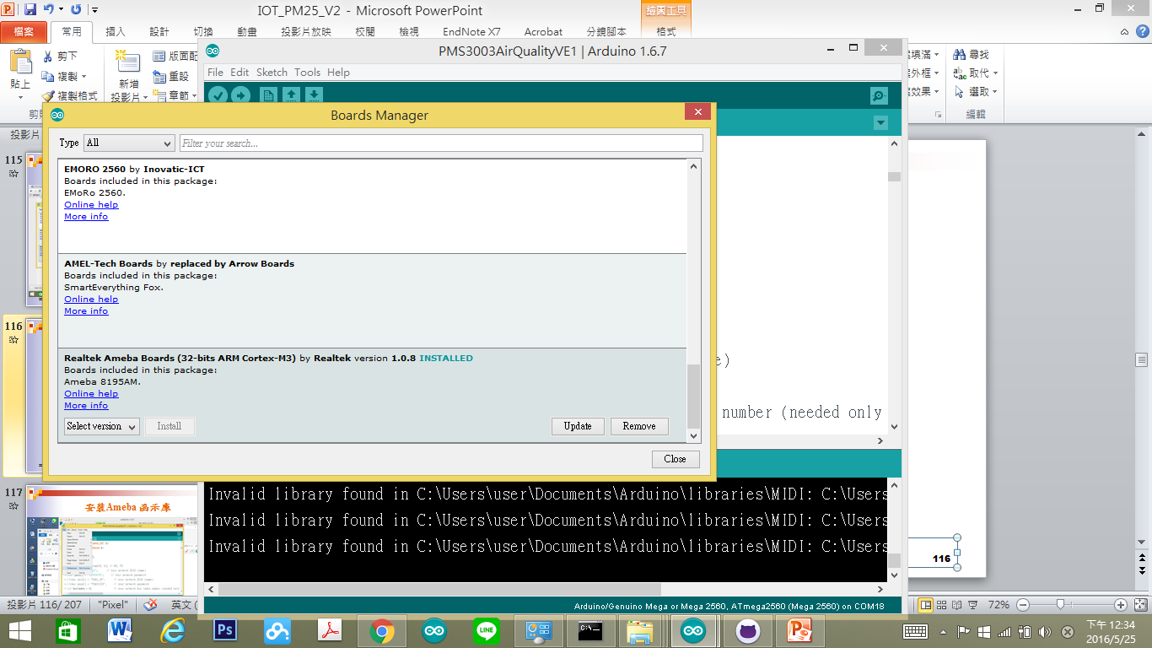
安裝Ameba 開發版-安裝完成
2016/10/22
22

Slide 23
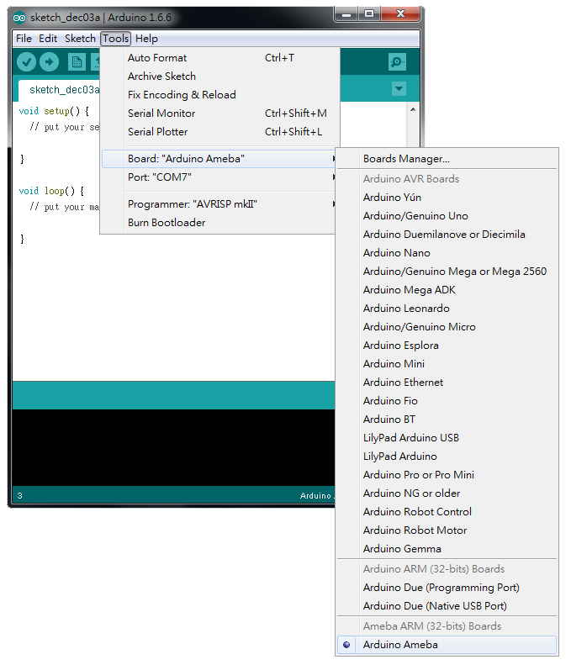
安裝Ameba 開發版-安裝完成
2016/10/22
23

Slide 24
安裝Ameba 使用者自訂函數

Slide 25
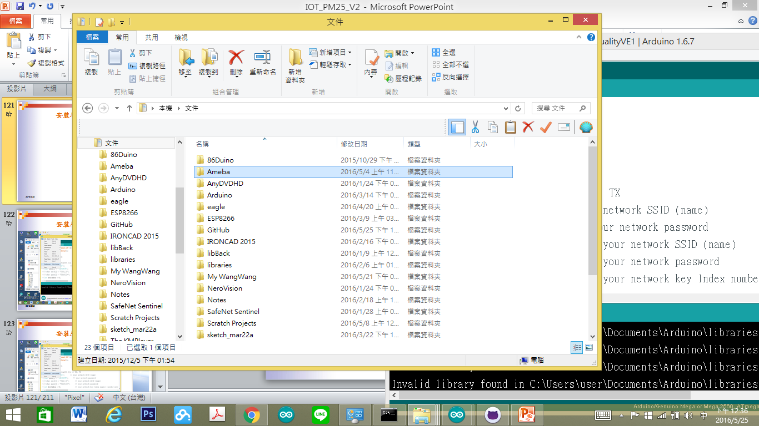
安裝Ameba 函式庫
2016/10/22
25

Slide 26
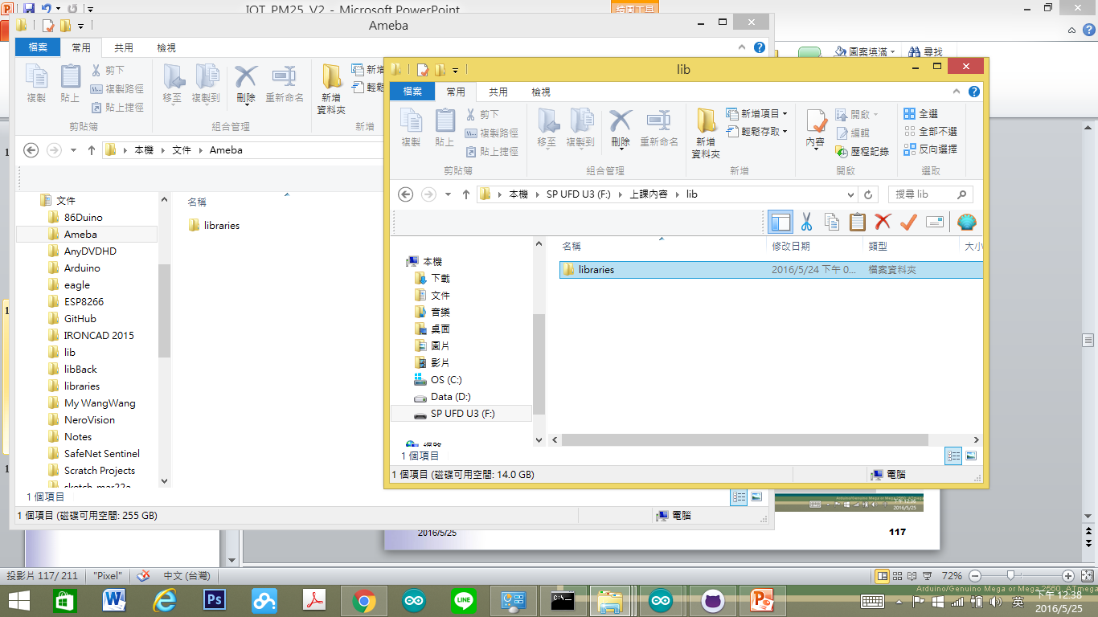
安裝Ameba 函式庫
COPY (複製、貼上)
2016/10/22
26

Slide 27
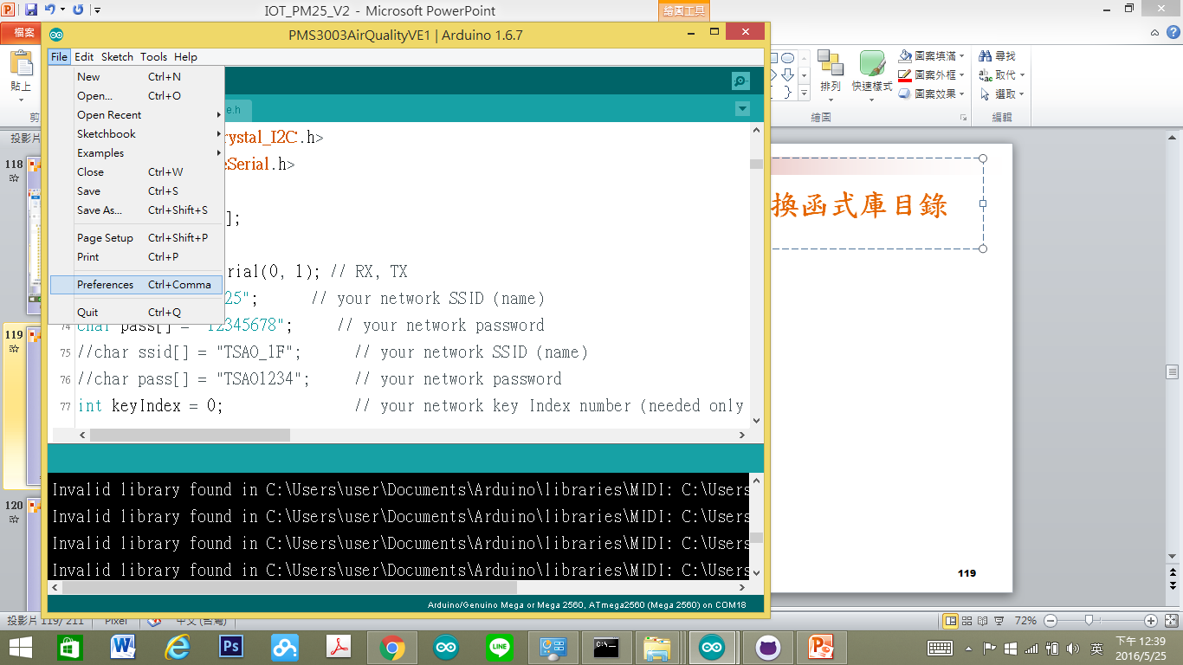
安裝Ameba 函式庫-切換函式庫目錄
2016/10/22
27

Slide 28
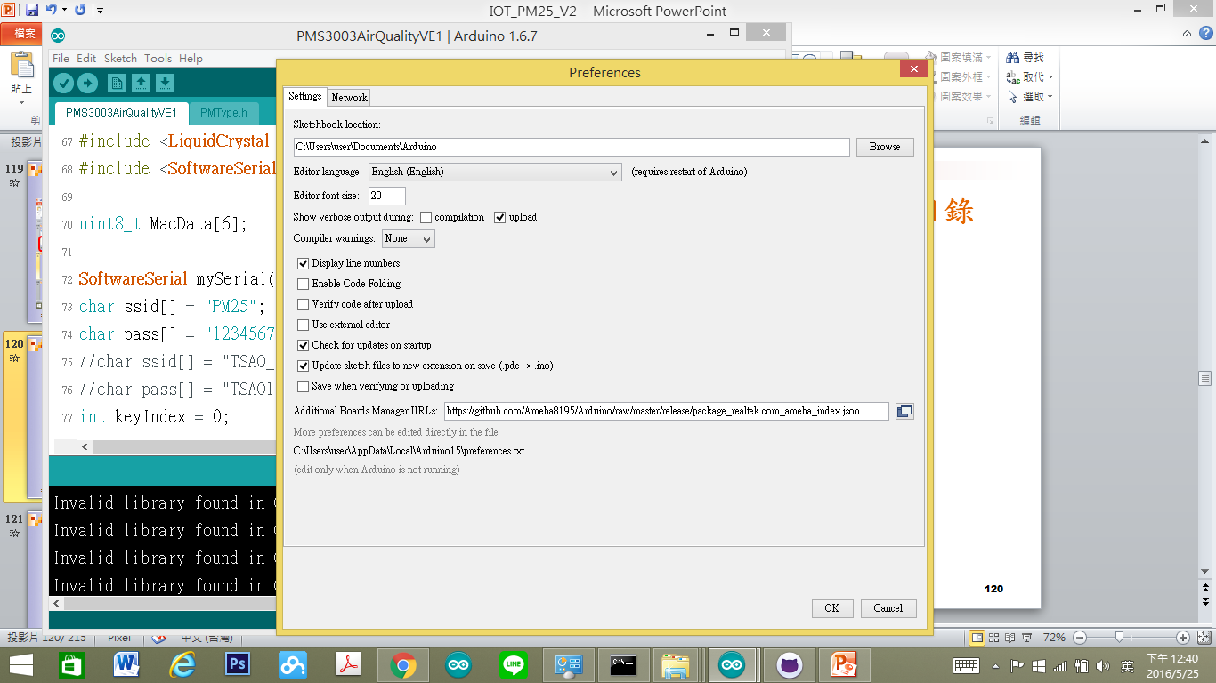
安裝Ameba 函式庫-切換函式庫目錄
2016/10/22
28

Slide 29
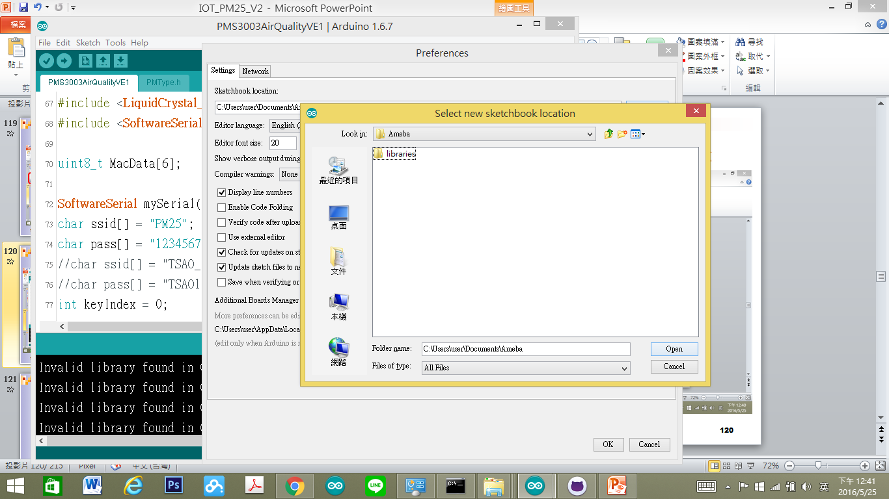
安裝Ameba 函式庫-切換函式庫目錄
2016/10/22
29

Slide 30
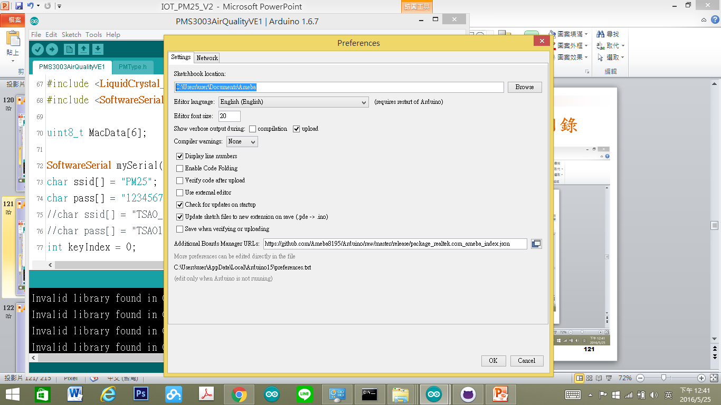
安裝Ameba 函式庫-切換函式庫目錄
C:\Users\user\Documents\Ameba
2016/10/22
30

Slide 31
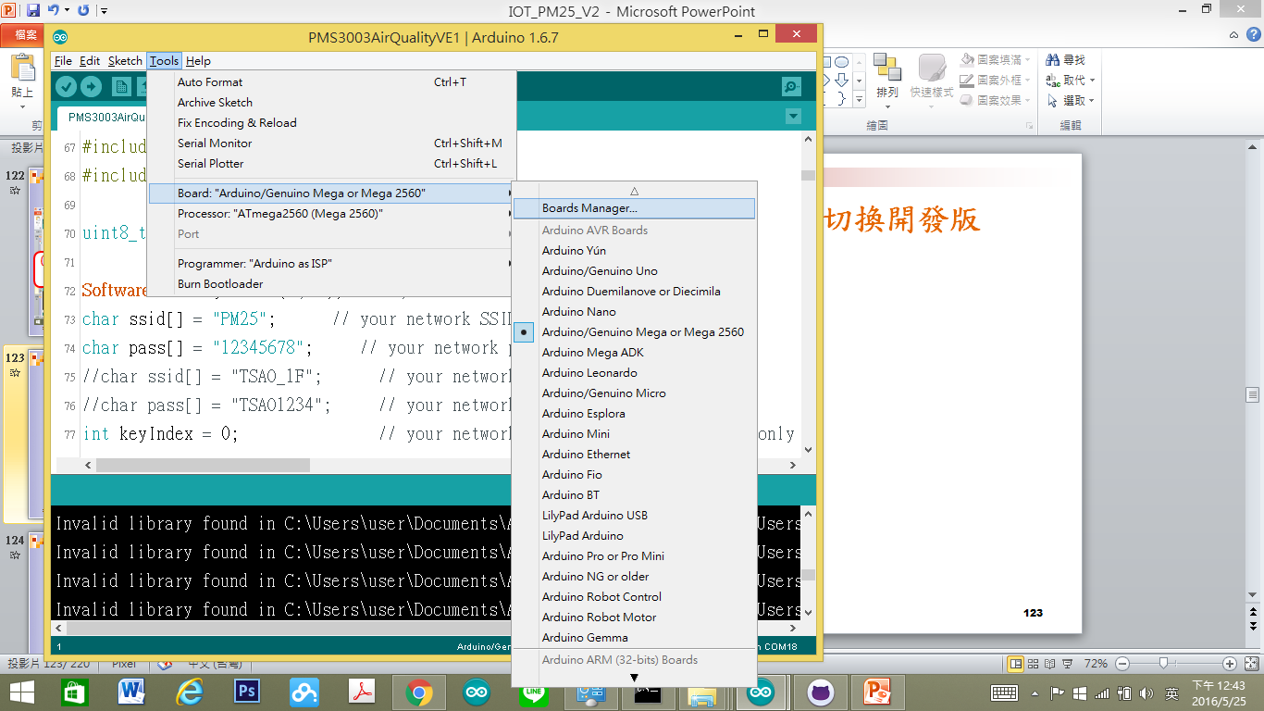
安裝Ameba 函式庫-選擇開發版
2016/10/22
31

Slide 32
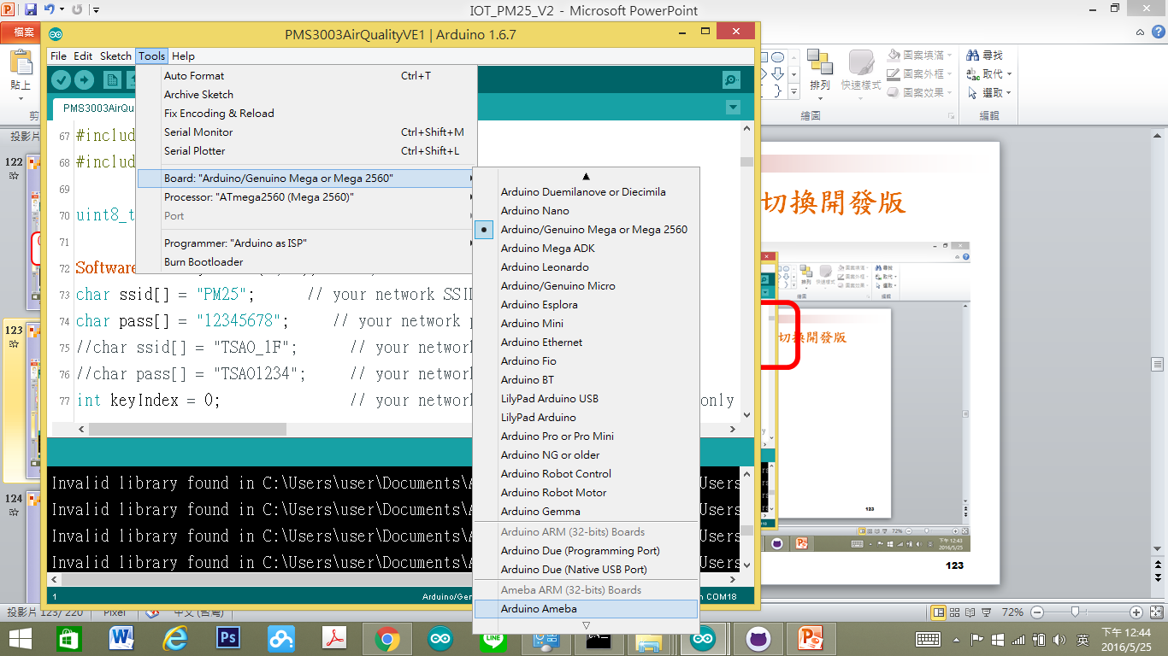
安裝Ameba 函式庫-選擇Amaba開發版
2016/10/22
32

Slide 33
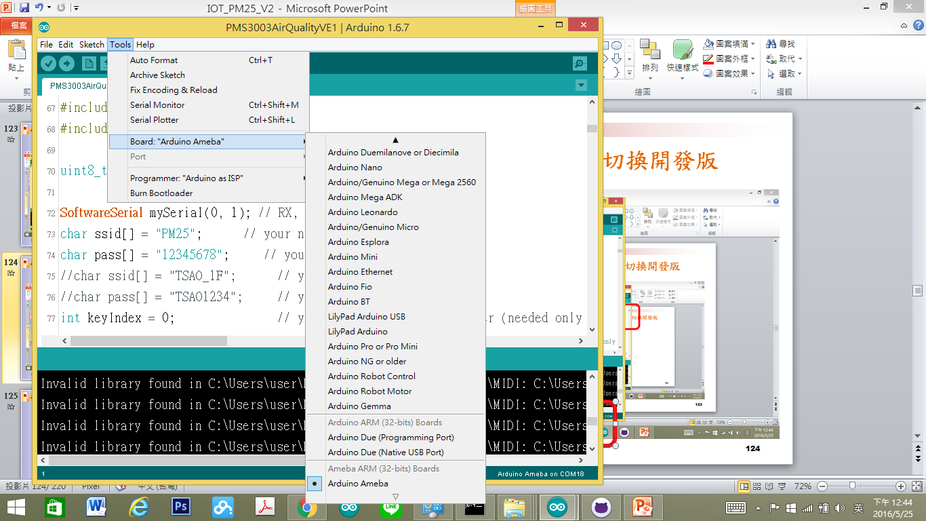
安裝Ameba 函式庫-檢核開發版正確否
2016/10/22
33

Slide 34
安裝通訊埠驅動程式

Slide 35
安裝Driver

Slide 36
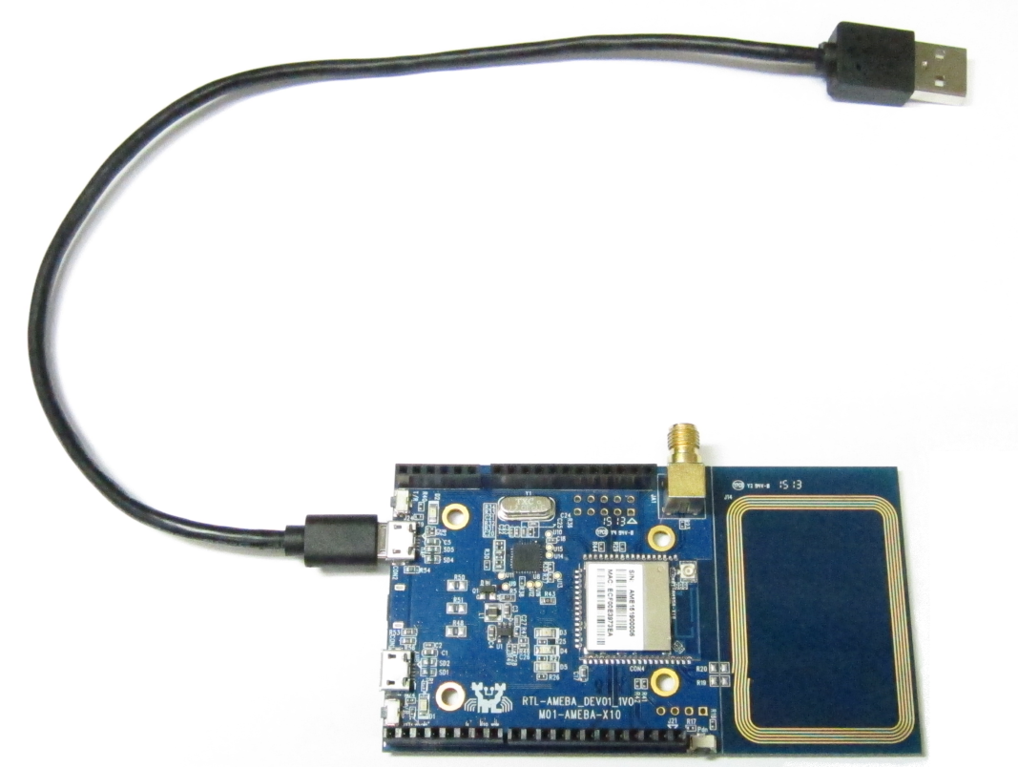
首先將Micro USB接上Ameba 另一端接上電腦:
2016/10/22
36

Slide 37
安裝USB驅動程式
Ameba使用標準的ARM MBED CMSIS DAP driver
請到網址：https://developer.mbed.org/handbook/Windows-serial-configuration
Download latest driver
2016/10/22
37

Slide 38
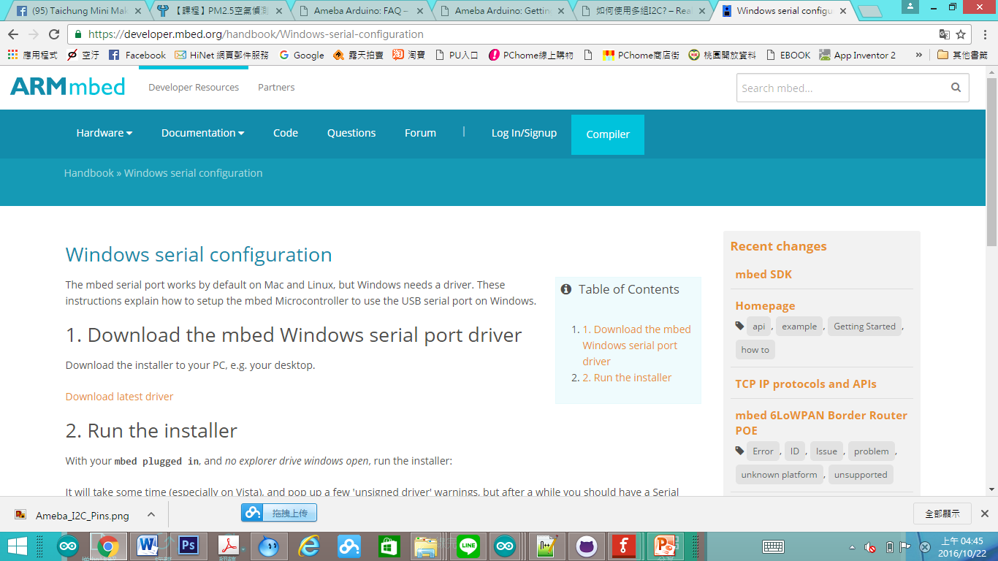
安裝USB驅動程式
2016/10/22
38

Slide 39
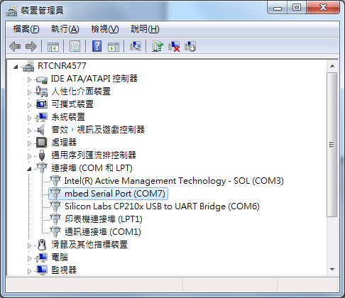
一定要有ｍｂｅｄ Ｓｅｒｉａｌ Ｐｏｒｔ
2016/10/22
39

Slide 40
更新韌體

Slide 41
下載韌體

Slide 42
到AMEBA官網韌體下載處
http://www.amebaiot.com/change-dap-firmware/
2016/10/22
42

Slide 43
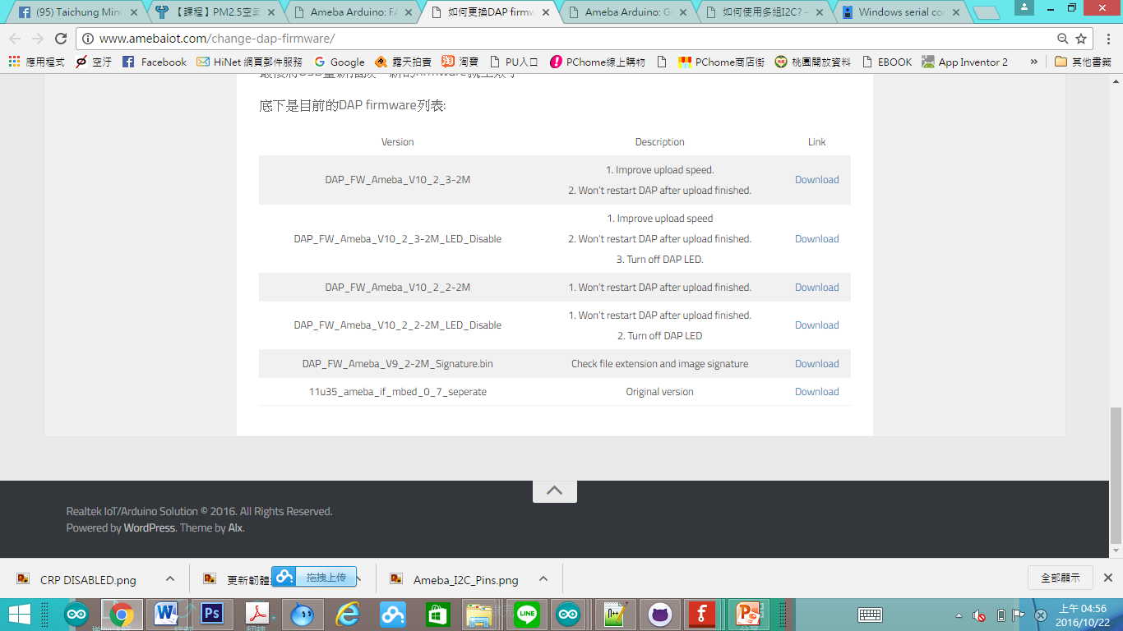
下載韌體
https://github.com/Ameba8195/Arduino/raw/master/misc/dap_firmware/DAP_FW_Ameba_V10_2_3-2M.bin
2016/10/22
43

Slide 44
啟動更新韌體模式

Slide 45
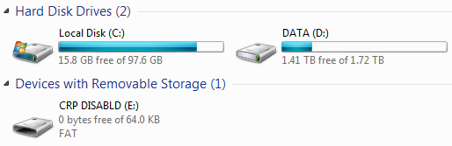
出現一個磁碟槽，上面的標籤為 “CRP DISABLED”
2016/10/22
45

Slide 46
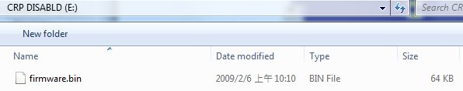
打開磁碟，刪除firmware.bin檔案
2016/10/22
46

Slide 47
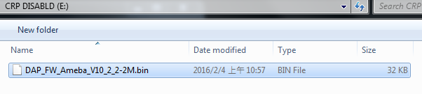
將新的DAP firmware用檔案複製的方式放進去
2016/10/22
47

Slide 48
將USB重新插拔
將USB移除電腦
再將USB插入電腦
2016/10/22
48

Slide 49
檢查是否可連線

Slide 50
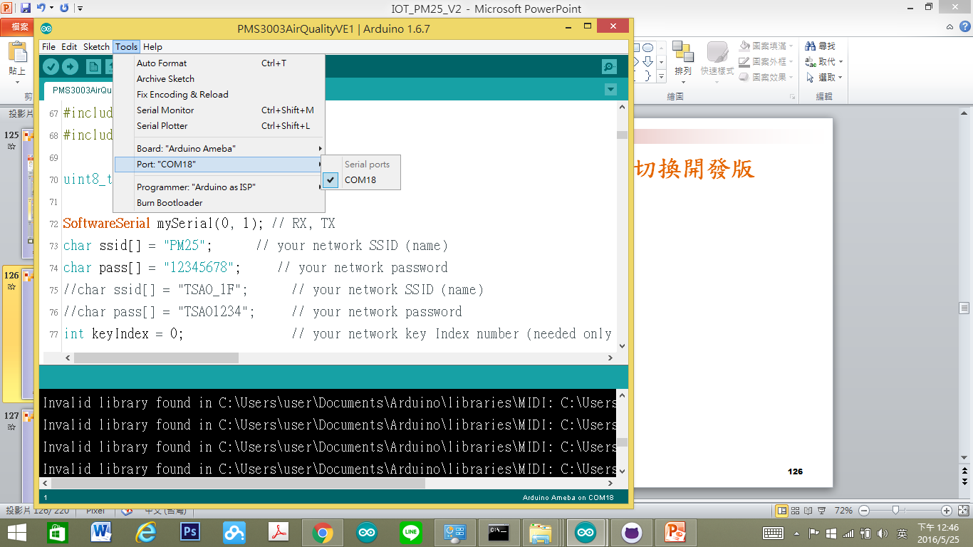
安裝Ameba 函式庫-切換通訊埠
2016/10/22
50

Slide 51
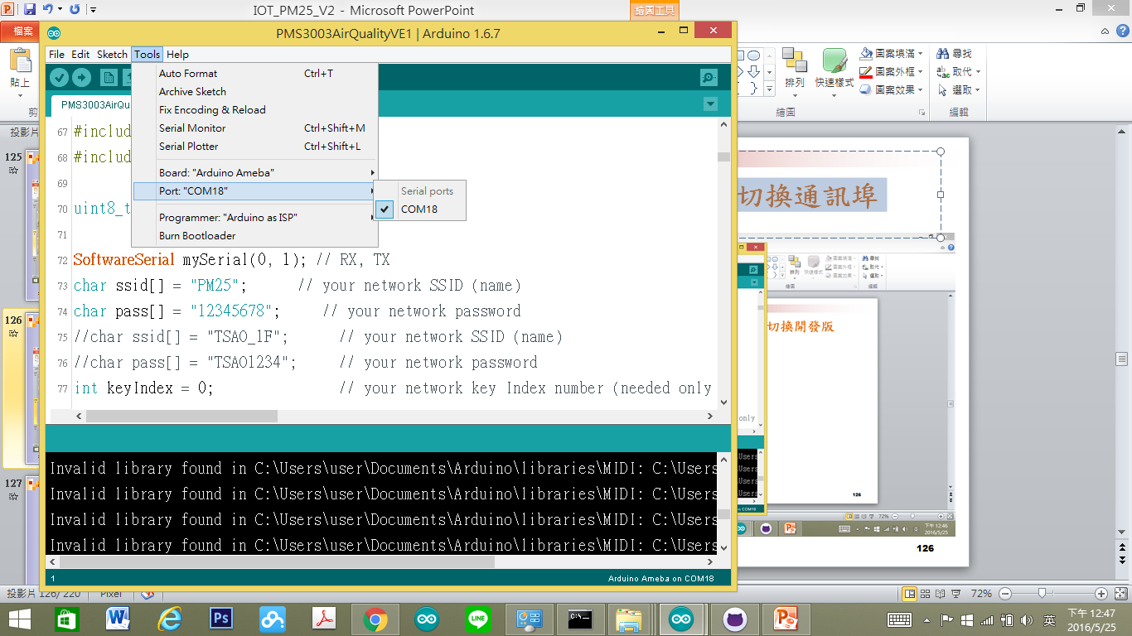
安裝Ameba 函式庫-檢核通訊埠正確否
2016/10/22
51

Slide 52
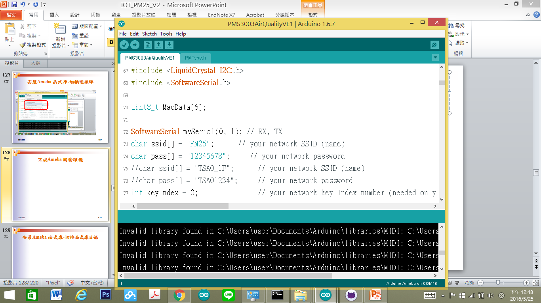
完成Ameba 開發環境
請關閉程式後重開程式
2016/10/22
52

Slide 53
Q & A
感謝聆聽
恭請指教

